Slide 1
СПИД – чума XXI века
Подготовила: студентка
4 курса 27 группы
Лечебного факультета
Барсукова Александра
Викторовна

Slide 2
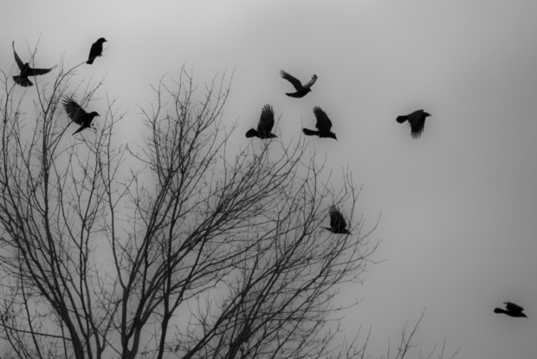
План:
Введение
Что такое СПИД?
Пути передачи
Стадии протекания инфекции
Профилактика СПИДА
Эпидситуация по ВИЧ/СПИД в Беларуси на
1 декабря 2014 г.
Заключение
Используемая литература

Slide 3
Введение:
Ты молод, но душа твоя болит - Твоя свеча ещё не догорела... А в сердце муки, кровь кипит - Здоровье отбирает СПИД... Твои глаза полны страданий, И спутать можно плоть и тень... Ты не питаешь ожиданий, Желанья меряешь на день... Но если б раньше мог ты знать - Что на земле найдёшь ворота ада, Ты смог бы направленье поменять - Возможно, не напился б яда!... И даже находясь у огненных ворот, Лишь за тобой решение - Иль ты шагаешь бездне в рот, Иль молишь Бога о спасении!!!....

Slide 4
Что такое СПИД?
Спид – синдром приобретенного иммунного дефицита.
Иммунного – недостаточная активность иммунной системы, ее расстройство, ослабление, угасание защитных, иммунных сил организма в противостоянии возбудителям болезней.
Дефицита – отсутствие ответной реакции со стороны иммунной системы на появление патогенных микроорганизмов.
Приобретенного – заболевание приобретается в течение жизни.
Синдром – совокупность ряда признаков и симптомов, указывающих на наличие определенной болезни или состояния.

Slide 5
Пути передачи:
Половым путем– 70-80%

Slide 6
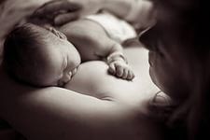
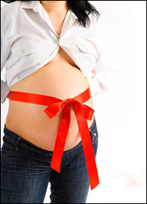
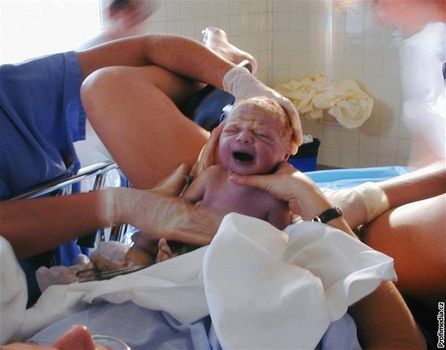
От беременной женщины к ребенку – 5-10%
Во время беременность
Во время родов
Во время грудного вскармливания

Slide 7
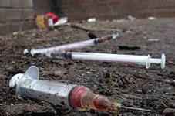
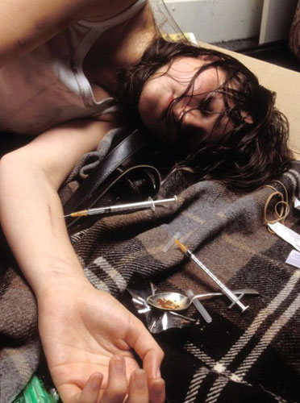
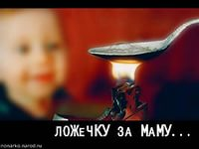
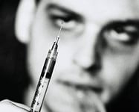
Инъекционные наркотики – 5-10 %

Slide 8
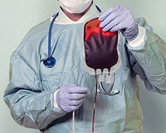
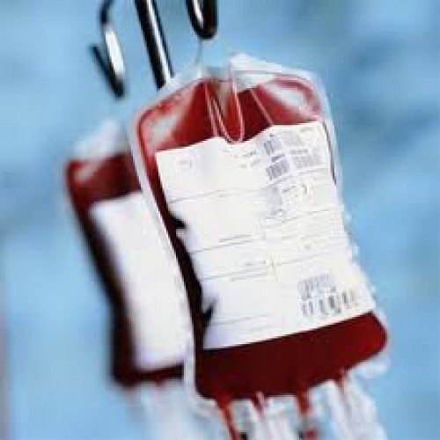
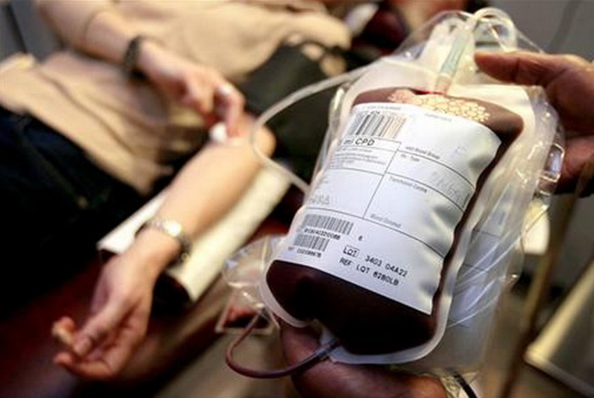
Переливание заряженной крови – 3-5%

Slide 9
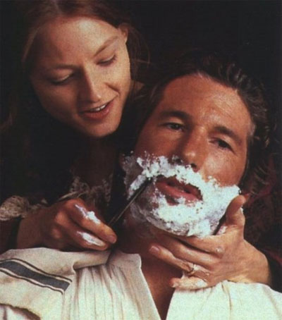
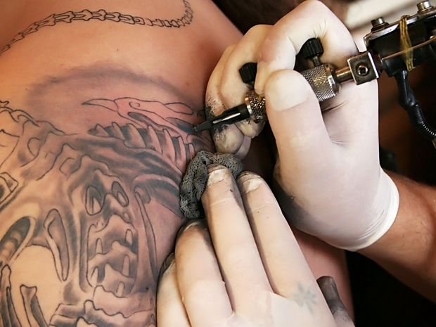
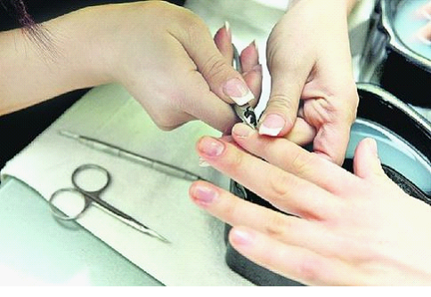
При проведении маникюра, педикюра, бритье, нанесении татуировок инструментами, которые не прошли соответствующей обработки, после оказания ими услуг зараженным на ВИЧ.

Slide 10
ВИЧ не передается:
Через обычные социальные контакты, повседневное семейное общение, рабочую деятельность и т.д
Предметы гигиены, туалет.
Бассейны, ванна, баня.
Укусы насекомых, другие контакты с животными.
Поцелуи.
Воздушно-капельным путем (не может передаваться через кашель, чихание и т.д.)

Slide 11
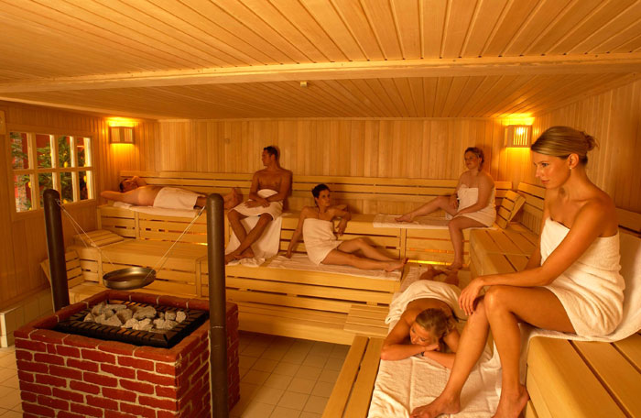
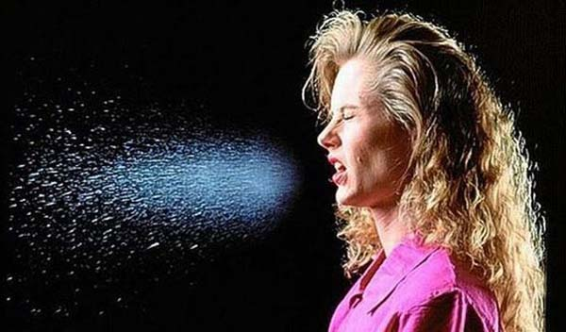

Slide 12
Стадии протекания инфекции:
1 стадия
Острая инфекция. Протекает как «гриппоподобное заболевание» (повышение температуры, насморк, кашель, сыпь на коже). Спустя 2-3 недели острый период проходит.
2 стадия
Асимптомная инфекция. Полное отсутствие клинических проявлений ВИЧ- инфекции. Носителей ВИЧ- инфекции можно выявить, только проводя специальные методы исследования.

Slide 13
3 стадия
4 стадия
Возникает через 3-5 лет после второй стадии. На фоне снижения защитных сил организма возникают различные симптомы болезни: увеличение лимфоузлов, головные боли, расстройства кишечника, упадок сил.
собственно СПИД. По мере развития инфекционного процесса иммунная система полностью разрушается . Развиваются поражения слизистых оболочек, дыхательной системы, желудочно-кишечного тракта, органов зрения, нервной системы. Больной теряет в весе около 10 %.

Slide 14
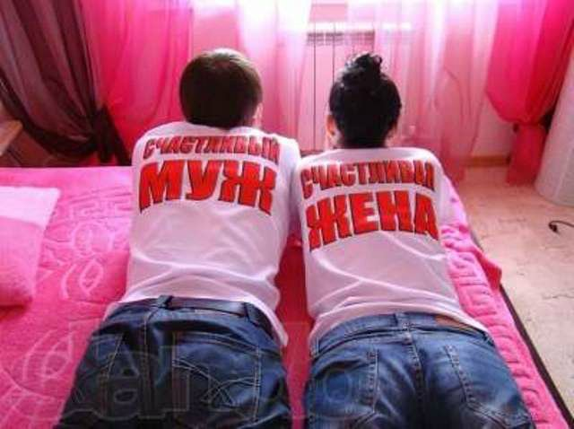
Профилактика СПИДА:
Профилактика полового пути передачи
избегать беспорядочных и случайных половых связей;

Slide 15
при любом половом контакте пользоваться презервативом высокого качества.
!!! Следует помнить, что из противозачаточных средств только презерватив препятствует проникновению ВИЧ и при правильном использовании защищает от заражения ВИЧ-инфекцией на 98 %.

Slide 16
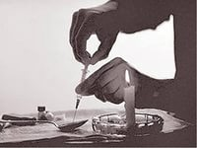
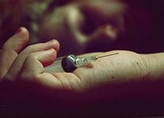
Профилактика парентерального пути передачи
отказаться от употребления наркотических веществ;

Slide 17
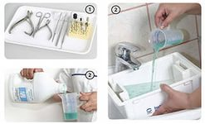
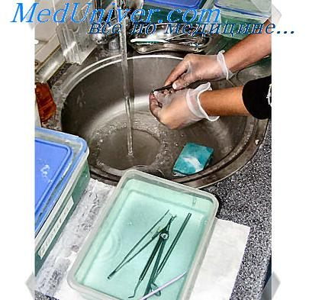
подвергать обработке, в т. ч. с использованием дезинфицирующих средств многоразовые инструменты для маникюра, педикюра, пирсинга, татуажа;

Slide 18
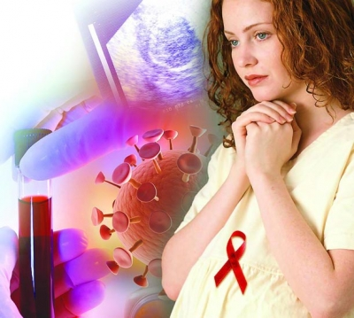
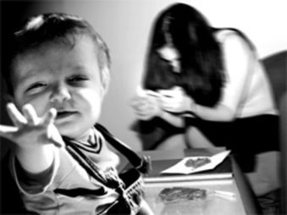
Профилактика СПИДА среди женщин:
Предупреждение нежелательной беременности среди ВИЧ-положительных женщин;
Предупреждение передачи ВИЧ от ВИЧ-положительных беременных женщин младенцам, включая обеспечения качественным заменителям грудного молока;
Предоставление ухода, лечения и поддержки ВИЧ-положительным женщинам и их семьям.

Slide 19
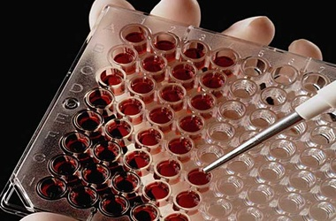
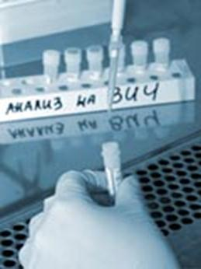
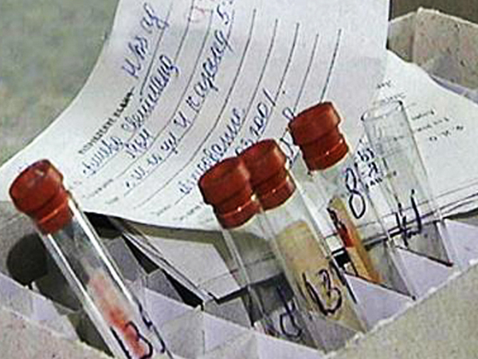
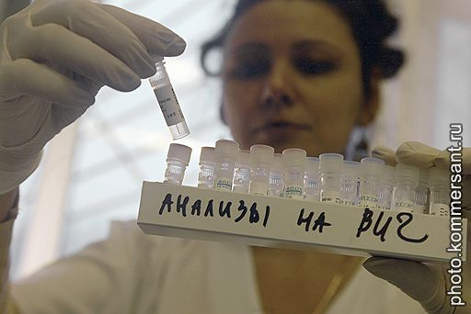
Профилактика СПИДА при переливании крови:
Процедура донорства предусматривает обязательный анализ на ВИЧ. Первый раз анализ берут перед первым забором крови. В случае отрицательного результата полученную от донора порцию крови хранят полгода, берут кровь на повторный анализ, и только после повторного отрицательного результата на ВИЧ используют первую и последующие порции.

Slide 20
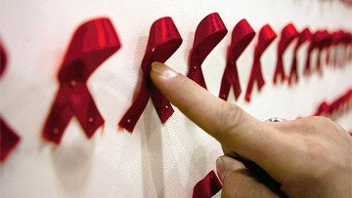
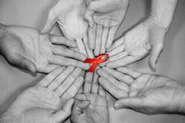
Эпидситуация по ВИЧ/СПИД в Беларуси на
1 декабря 2014 г.:
По состоянию на 1 декабря 2014г. в Республике Беларусь зарегистрировано 17 344 случая ВИЧ-инфекции, количество людей, живущих с ВИЧ – 13 398, показатель распространенности составил 141,6 на 100 тысяч населения. За 11 мес. 2014 года выявлено 1 633 ВИЧ-инфицированных.

Slide 22
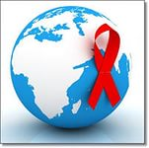
За 11 мес. 2014 года доля парентерального пути передачи ВИЧ составила 316 чел., доля полового пути передачи ВИЧ – 1 287 чел.
С 1987 по 01.11.2014 г. от ВИЧ-инфицированных матерей родилось 2 764 ребенка. Диагноз «ВИЧ-инфекция» подтвержден 245 детям, рожденным от ВИЧ-инфицированных матерей, из них 14 умерло. Всего в республике среди детей в возрастной группе от 0 до 14 лет зарегистрировано 263 случая ВИЧ-инфекции.

Slide 23
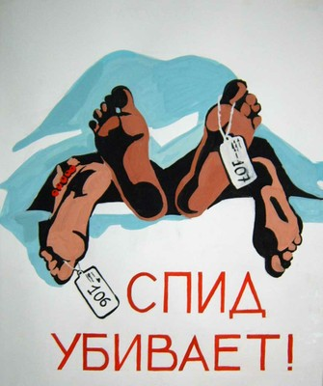
Заключение:
Каждую минуту в мире не менее 11 человек заражаются вирусом иммунодефицита человека. Одновременно многие из них осознают крушение своей жизни и мрачно вглядываются в неопределенное будущее. Каждую минуту эти несчастные сталкиваются не только с собственным страхом, но и с непониманием со стороны родственников, друзей, коллег по работе. Да и общество начинает относиться к ним не как к обычным людям, а как к больным «СПИДом».

Slide 24
Используемая литература:
http://www.knigamedika.ru/infekcionnye/vich/profilaktika-vich.html
http://virusspid.narod.ru/profilaktika.html
http://medinfa.ru/illnlist/17/spid/
http://www.medicinform.net/human/humanis/human14.htm

